Slide 1


ღია მმართველობა - პარტნიორობა
OGP
ოზურგეთის მუნიციპალიტეტის საკრებულო

Slide 2
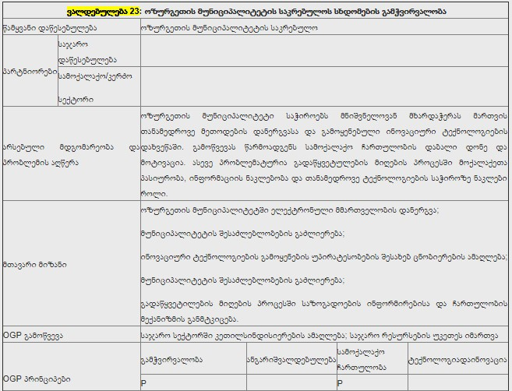
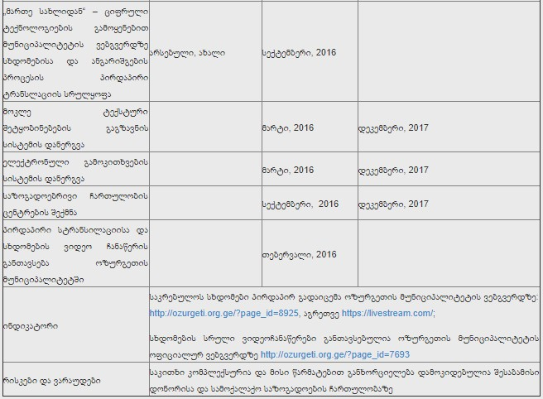
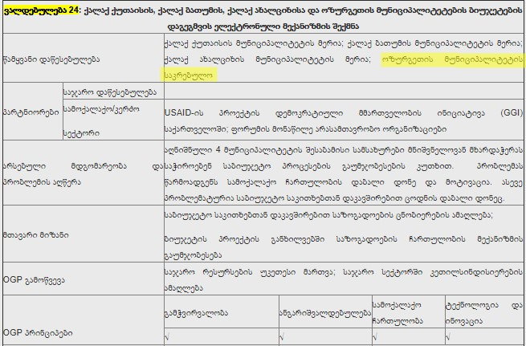
ვალდებულება 23: ოზურგეთის მუნიციპალიტეტის საკრებულო სხდომების გამჭვირვალობა
საქართველოს მთავრობის დადგენილება
oz.gov.ge
2018წ.

Slide 3
OGP - ვალდებულება №23
«მართე სახლიდან»
«SMS - სისტემის დანერგვა»
«ელექტრონული გამოკითხვა»
«საზოგადოების ჩართულობის ცენტრები»
«ვიდეო არქივი»
oz.gov.ge
2018წ.

Slide 4
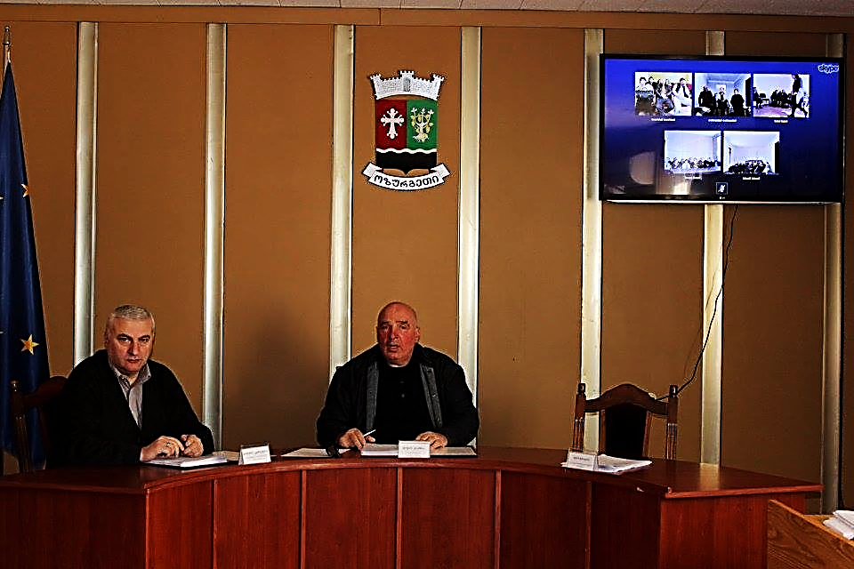

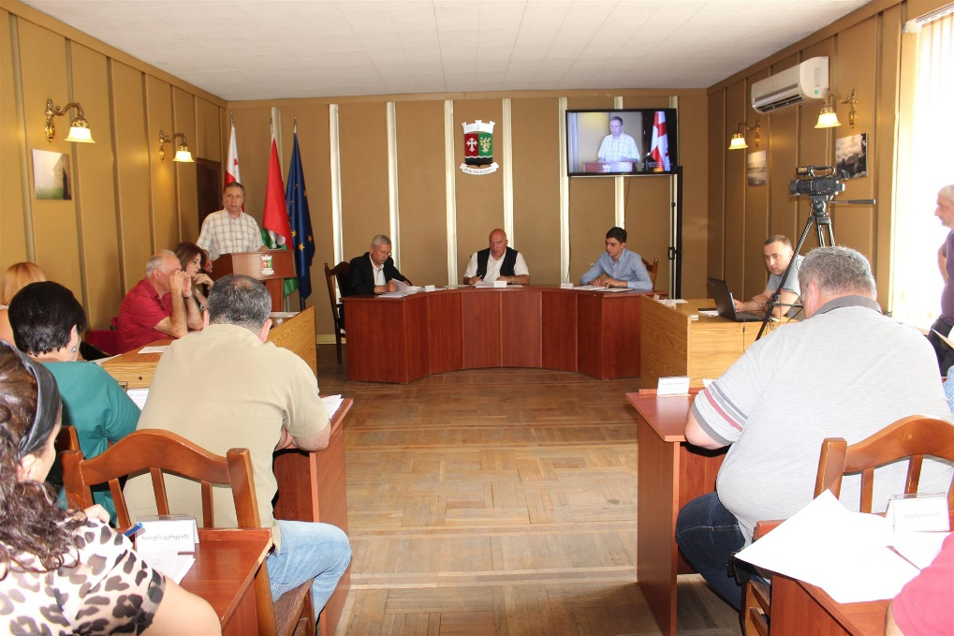
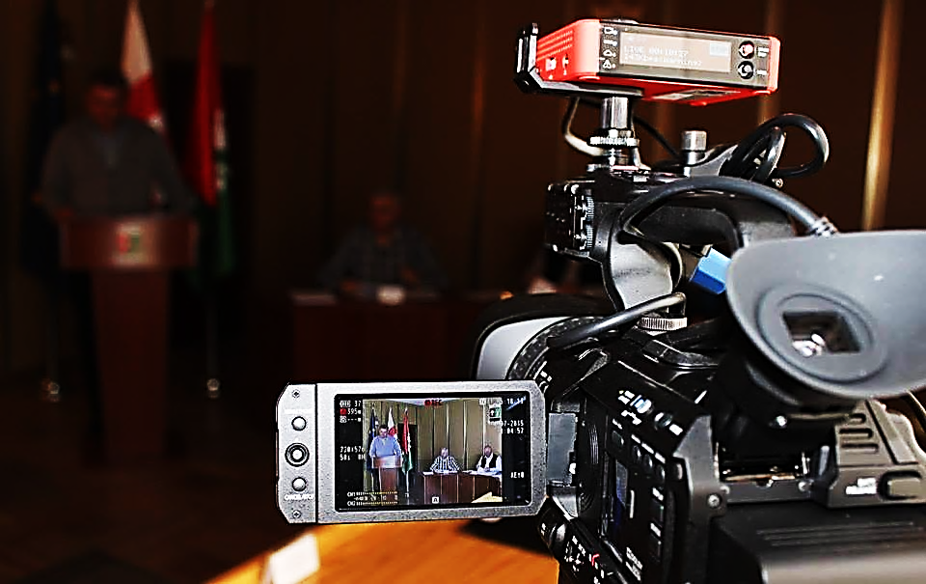
«მართე სახლიდან»
OGP - ვალდებულება №23
საკრებულოს სხდომა
oz.gov.ge
2018წ.

Slide 5
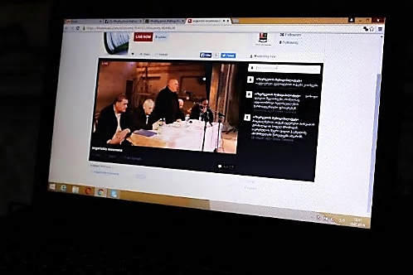
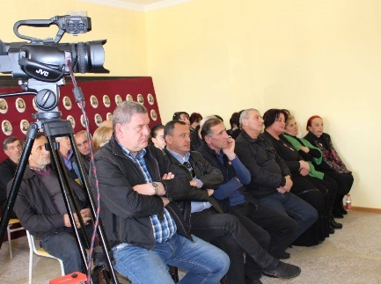
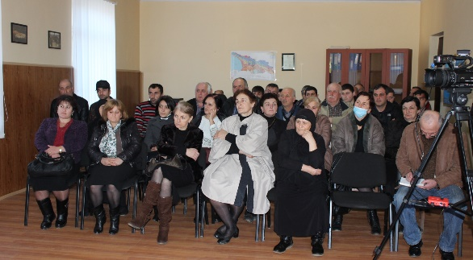
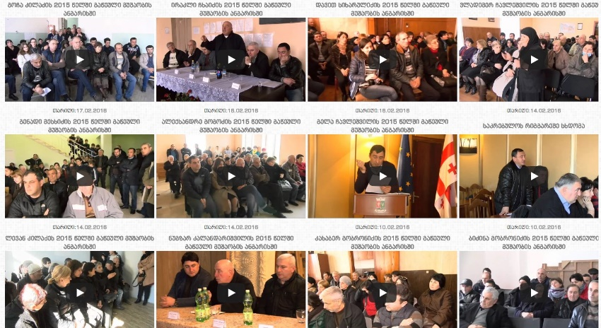
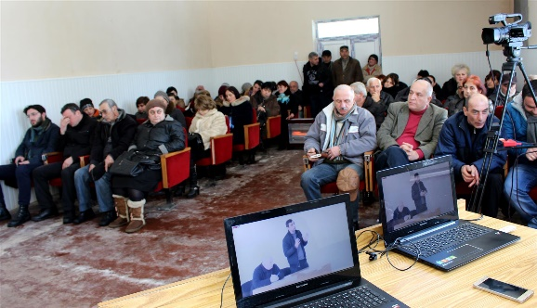
ანგარიშგების პროცესი
OGP - ვალდებულება №23
სოფელი შრომა
სოფელი სილაური
სოფელი მთისპირი
სოფელი ბოხვაური
ყოველწლიური ანგარიში:
ვიდეო არქივი
ტექსტობრივი არქივი
oz.gov.ge
2018წ.

Slide 6
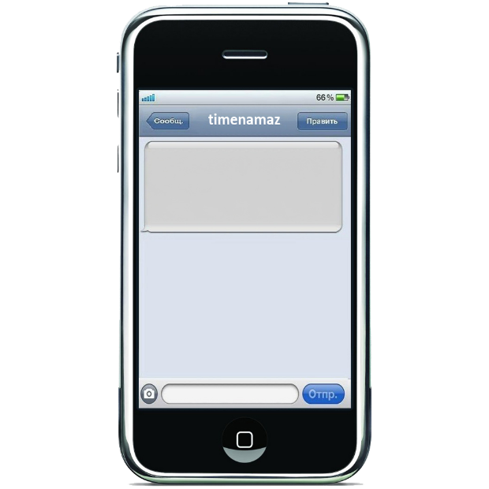
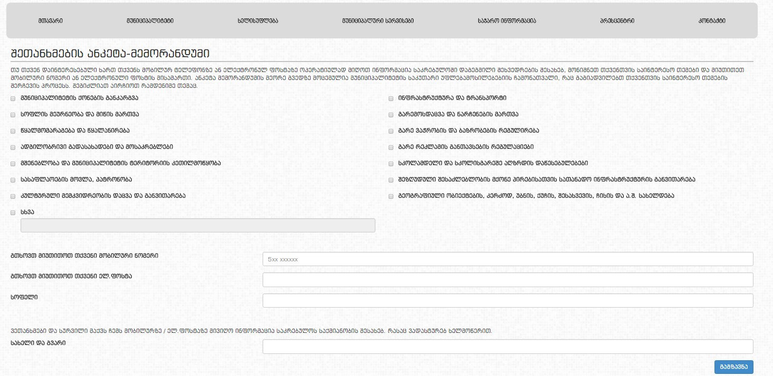
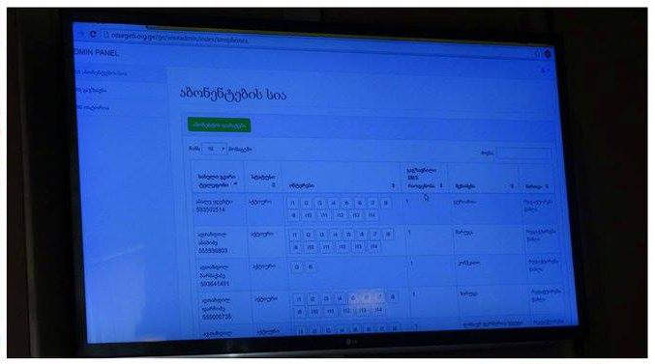
OGP - ვალდებულება №23
SMS - სისტემის დანერგვა
გაცნობებთ, რომ ოზურგეთის მუნიციპალიტეტის საკრებულოს
მორიგი სხდომა
გაიმართება 2017 წლის 4 ოქტომბერს,11:00 საათზე.
მის. ქ.ოზურგეთი, კოსტავას ქ.#1 საკრებულოს სხდომათა დარბაზი;
SMS -სისტემა
საინფორმაციო შეხვედრები
ანკეტა - მემორანდუმი
ელექტრონული ბაზა
oz.gov.ge
2018წ.

Slide 7
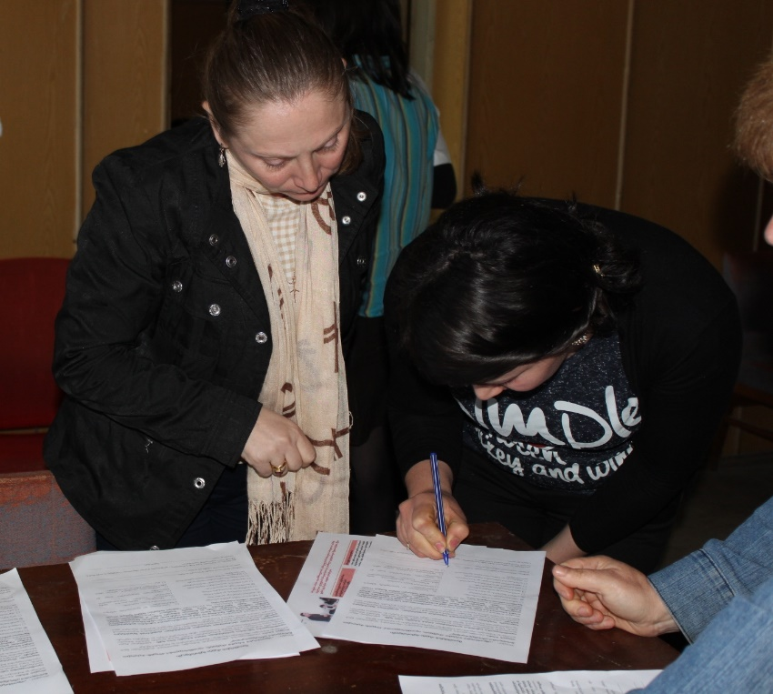
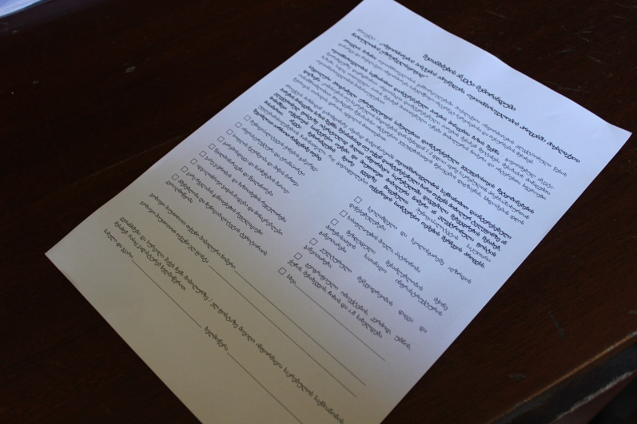
OGP - ვალდებულება №23
SMS - სისტემის დანერგვა/ანკეტა- მემორანდუმი
შეთანხმების ანკეტა - მემორანდუმი
თუ დაინტერესებული ხართ თქვენს მობილურ ტელეფონზე ან ელექტრონულ ფოსტაზე ოპერატიულად მიღოთ ინფორმაცია საკრებულოში დაგეგმილი შეხვედრების შესახებ, მოაწერეთ ხელი შეთანხმების ანკეტა - მემორანდუმს,
მონიშნეთ თქვენთვის საინტერესო თემები და მიუთითეთ მობილური ნომერი ან ელექტრონული ფოსტის მისამართი.
oz.gov.ge
2018წ.

Slide 8
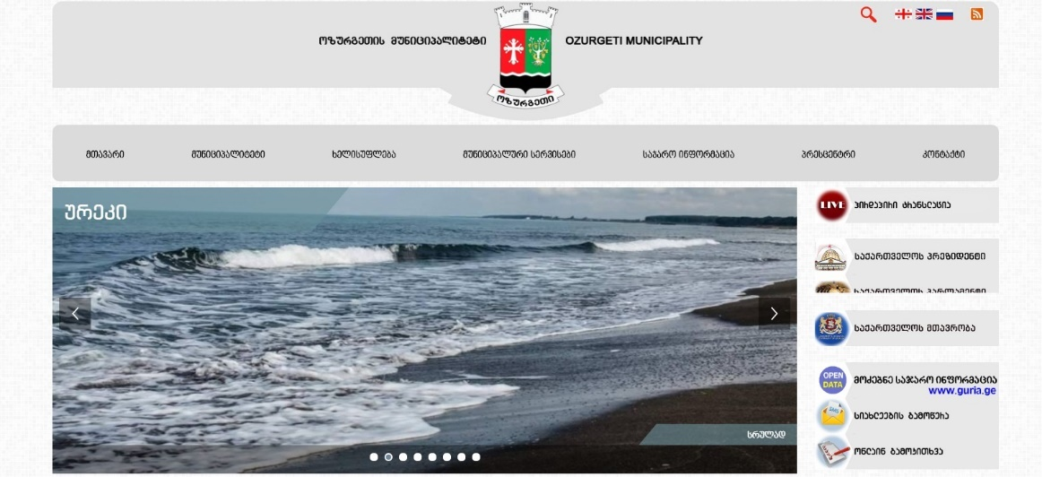
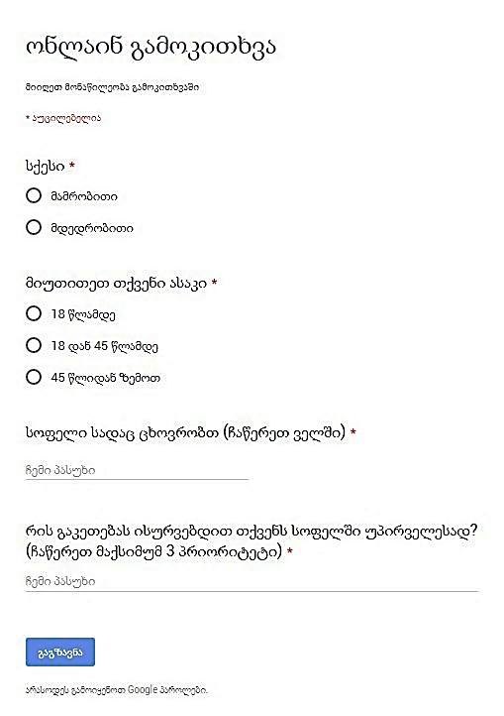
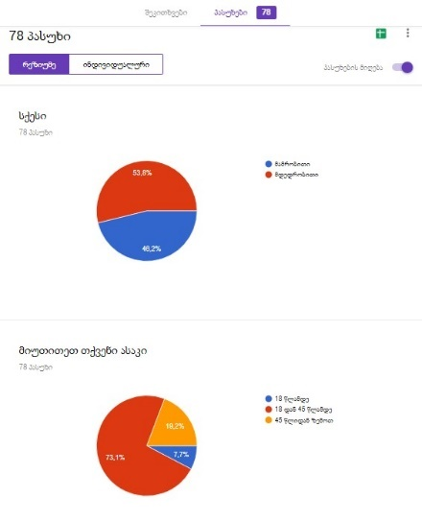

OGP - ვალდებულება №23
« ელექტრონული გამოკითხვა »
oz.gov.ge
2018წ.

Slide 9
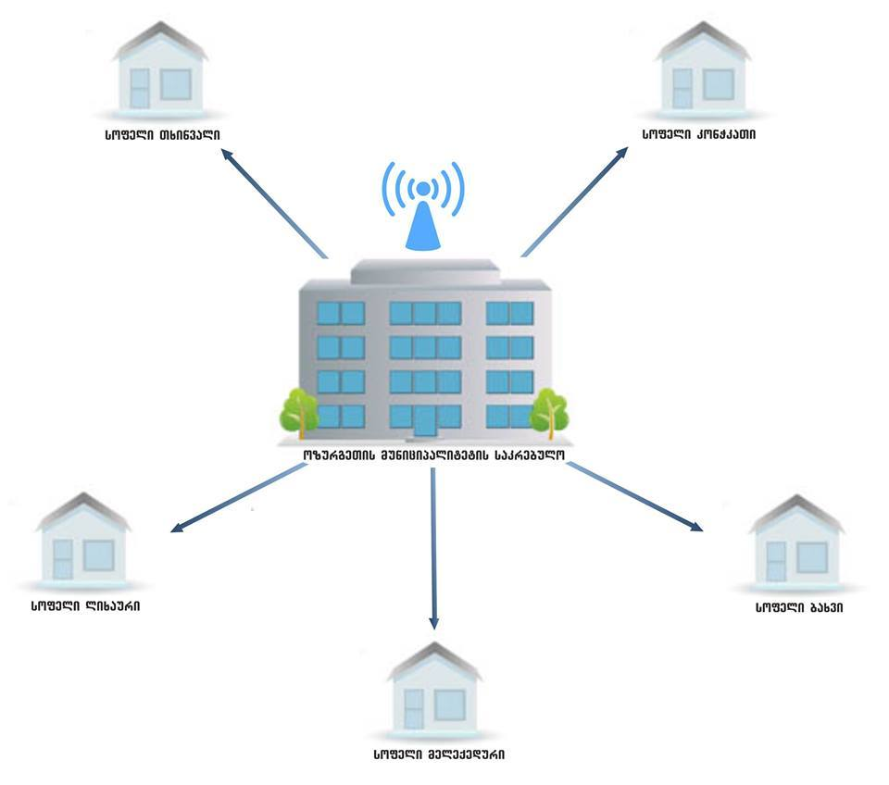
OGP - ვალდებულება №23
« საზოგადოებრივი ჩართულობის ცენტრები »
ოზურგეთის მუნიციპალიტეტის 28 ადმინისტრაციულ ერთეულში შეიქმნება და თანამედროვე ციფრული ტექნოლოგიებით აღიჭურვება საზოგადოებრივი ჩართულობის ცენტრები.
ამჟამად მსგავსი ცენტრები ფუნქციონირებს მუნიციპალიტეტის 5 სოფელში: კონჭკათში, მელექედურში, ლიხაურში, თხინვალსა და ბახვში.
oz.gov.ge
2018წ.

Slide 10
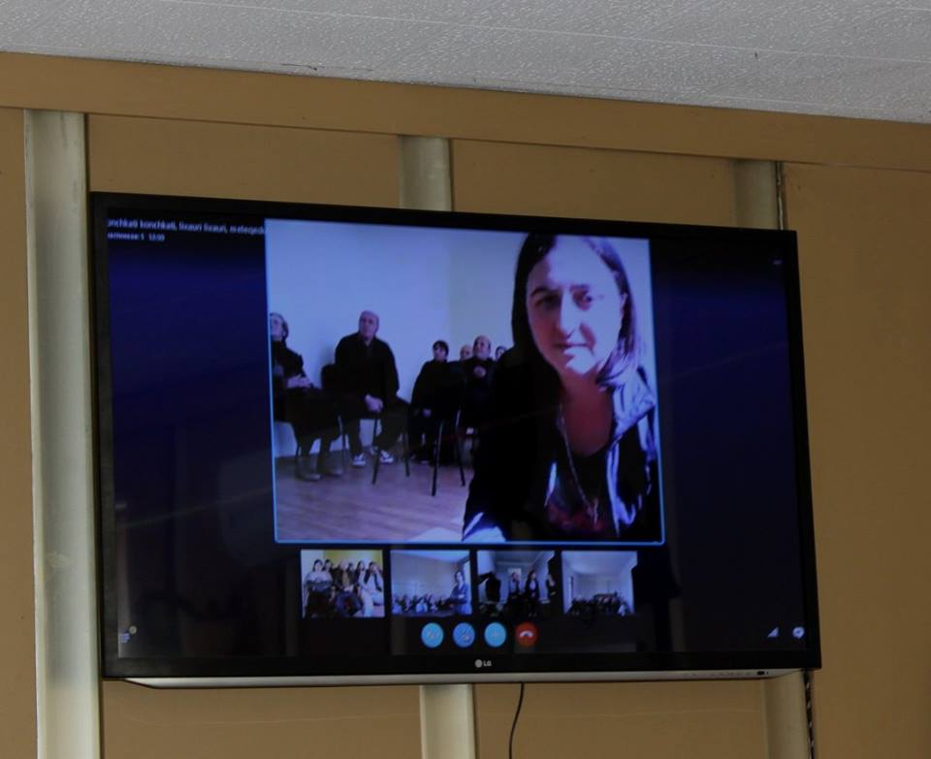
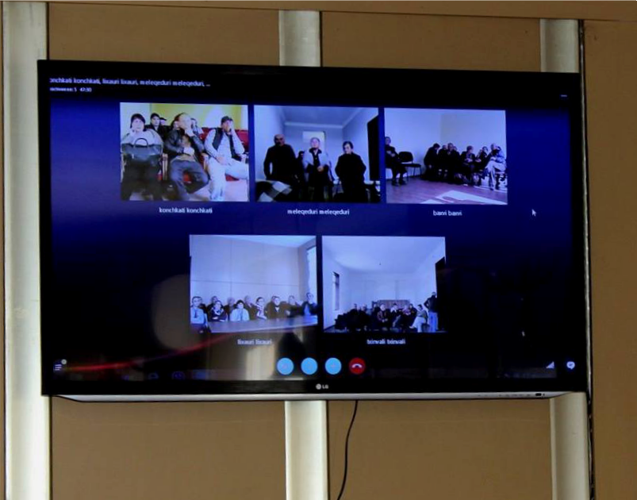
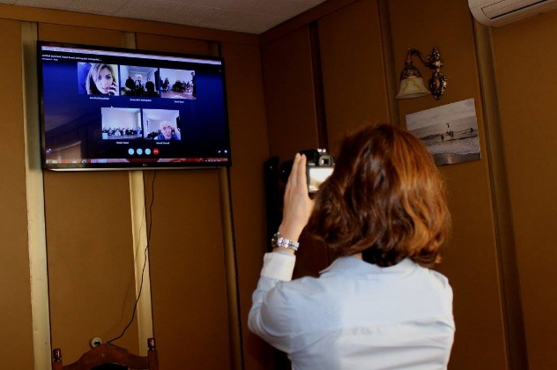
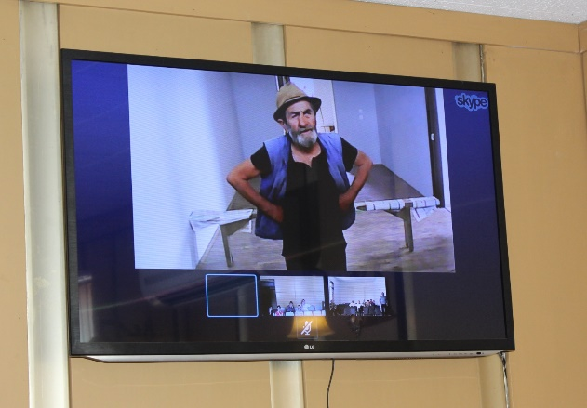
OGP - ვალდებულება №23
« საზოგადოებრივი ჩართულობის ცენტრები »
oz.gov.ge
2018წ.

Slide 11



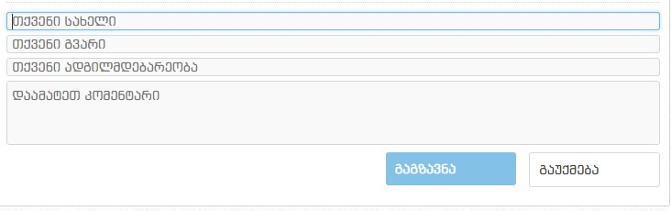
OGP - ვალდებულება №23
« შეგვეკითხეთ - გიპასუხებთ »
გურიანთა
სოფელში არასაკმარისი რაოდენობითაა სანაგვე ურნები და ხელოვნურად შექმნილია ნაგავსაყრელები. იგეგმება თუ არა ამ პრობლემის მოგვარება?
ოზურგეთის მუნიციპალიტეტის სოფლებში სექტემბრიდან იგეგმება სანაგვე ურნების დამატება.
თხინვალი
იგეგმება თუ არა სოფლის ცენტრალური გზის დამეწყრილი უბნების შეკეთება?
სოფელ თხინვალში ცენტრალური გზის დამეწყრილი ზოგიერთი უბნის შეკეთება დაწყებულია და ეტაპობრივად ყველა დაზიანებული უბნის შეკეთება მოხდება.
oz.gov.ge
2018წ.

Slide 12
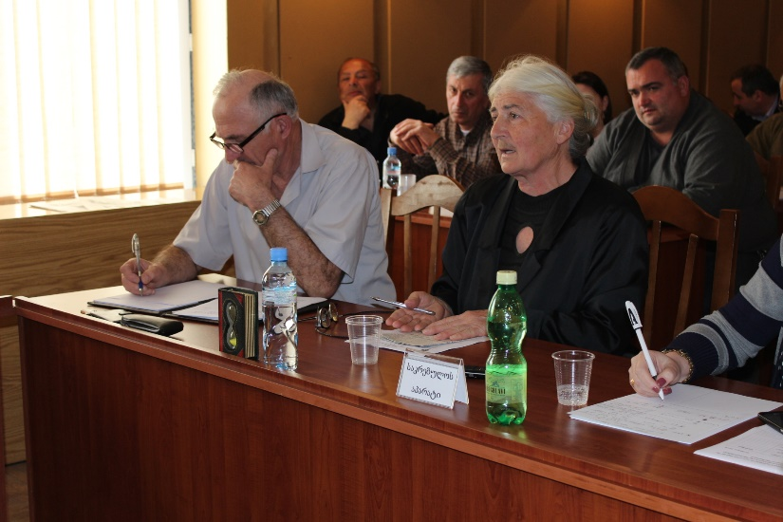
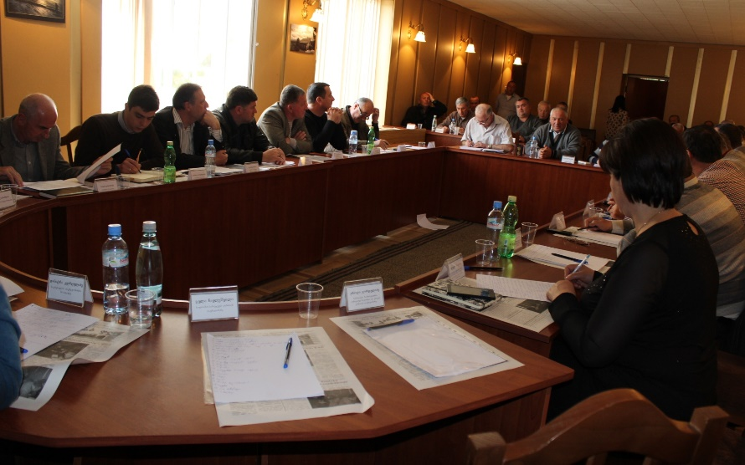
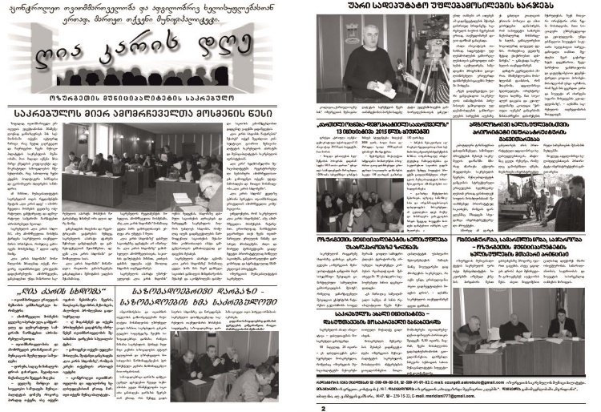
OGP - ვალდებულება №23
« ღია კარის სხდომა »
„ამდენ უფროსს ერთად ვერსად ვნახავ“- „ღია კარის სხდომა“ საკრებულოში
ოზურგეთის საკრებულომ რეგლამენტით განსაზღვრა „ ღია კარის დღე “ - ამომრჩეველთა მოსმენის ყველაზე ოპერატიული და გამჭვირვალე მეთოდი
oz.gov.ge
2018წ.

Slide 13
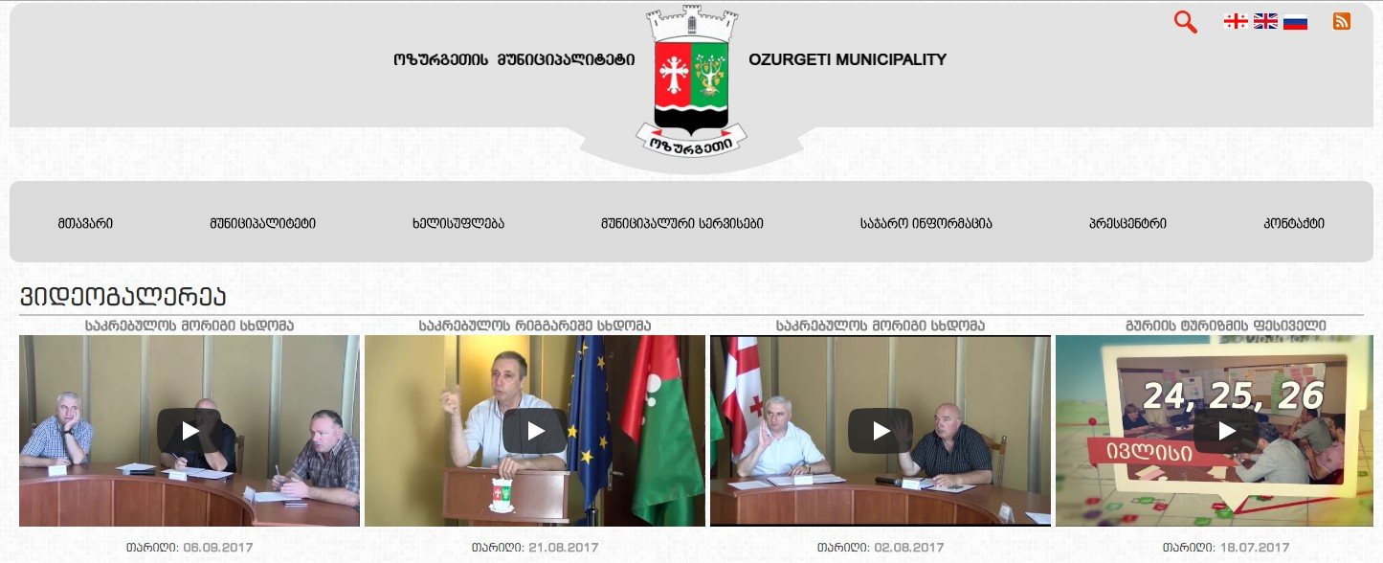
OGP - ვალდებულება №23
« ვიდეო არქივი »
ვიდეო არქივი
oz.gov.ge
2018წ.

Slide 14
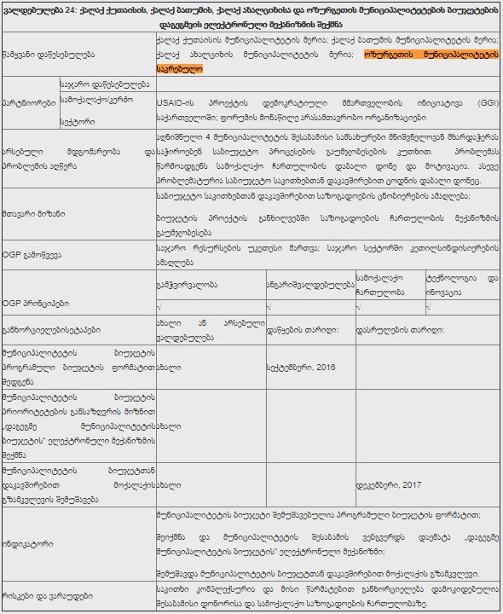
OGP - ვალდებულება №24
« ბიუჯეტების დაგეგმვის ელექტრონული მექანიზმის შექმნა »
ღია მმართველობა საქართველოს მესამე სამოქმედო გეგმის ფარგლებში ოზურგეთის მუნიციპალიტეტი უზრუნველყოფს ელექტრონული მექანიზმის „დაგეგმე მუნიციპალიტეტის ბიუჯეტი“ შექმნასა და შესაბამის ვებგვერდებზე დამატებას.
გარდა ამისა, შემუშავდება მუნიციპალიტეტის ბიუჯეტთან დაკავშირებით მოქალაქის გზამკვლევი.
oz.gov.ge
2018წ.

Slide 15
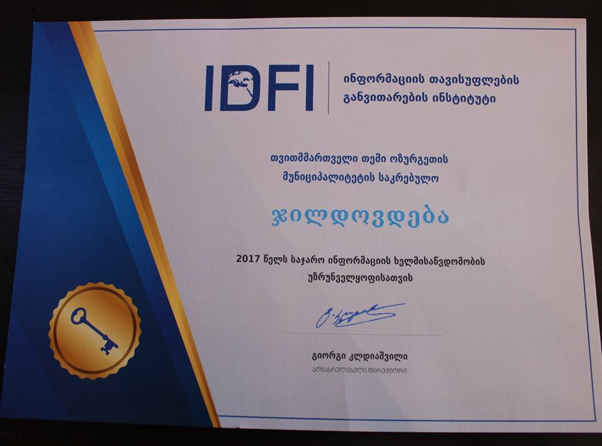
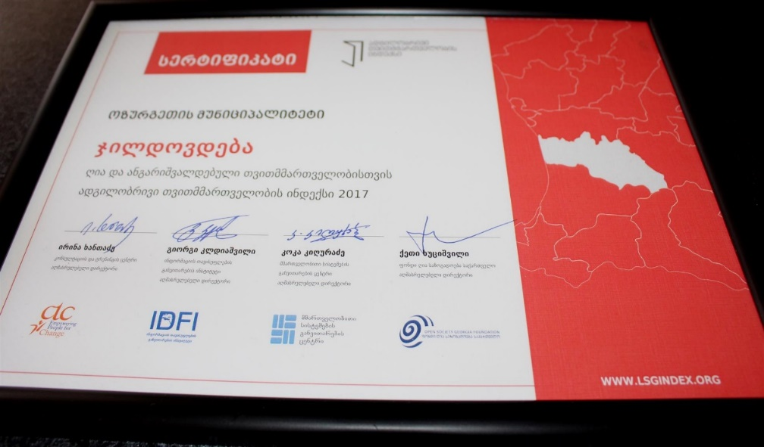
ოზურგეთის მუნიციპალიტეტის საკრებულო
ოზურგეთის მუნიციპალიტეტის საკრებულო თვითმმართველობის ინდექსით
პირველია
ოზურგეთის მუნიციპალიტეტის საკრებულო 2017 წლის ყველაზე ღია და ანგარიშვალდებულ საჯარო დაწესებულებებს შორის დასახელდა
oz.gov.ge
2018წ.

Slide 16
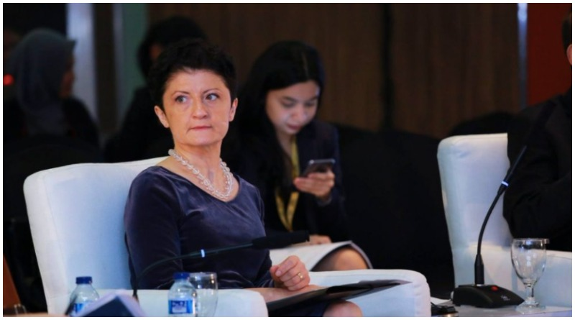
თეა წულუკიანი GovInsider-თან ინტერვიუში ოზურგეთის საკრებულოს საქართველოში ღია მმართველობის კარგ მაგალითად ასახელებს
სტატიაში მინისტრი საუბრობს ღია მმართველობის პრაქტიკის შესახებ საქართველოში და მათ შორის , ერთ-ერთ მაგალითად ოზურგეთის მუნიციპალიტეტის საკრებულოს სხდომების პირდაპირი ტრანსლირება, საანგარიშო პროცესის გამჭვირვალობა და საკრებულოს საქმიანობაში ელექტრონული კვლევების დანერგვა მოჰყავს.
oz.gov.ge
2018წ.

Slide 17
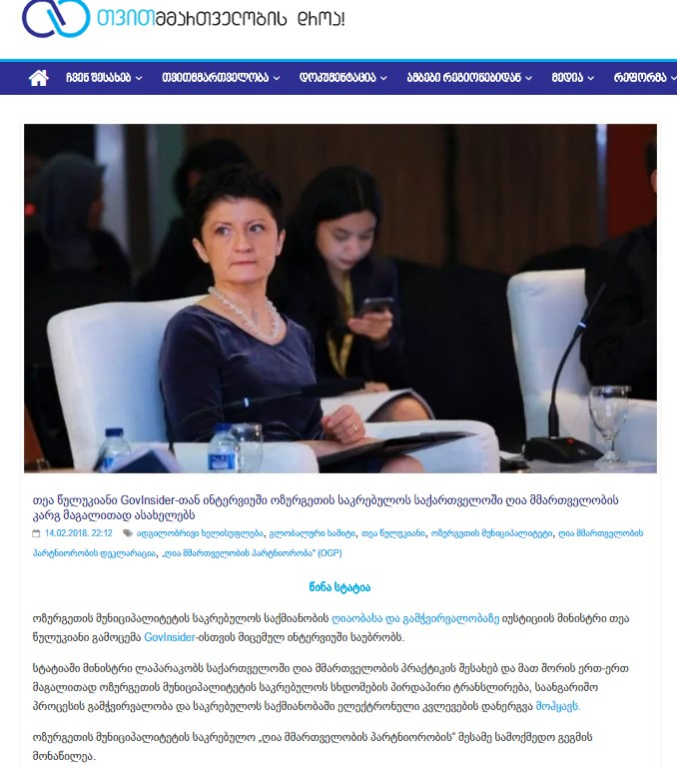
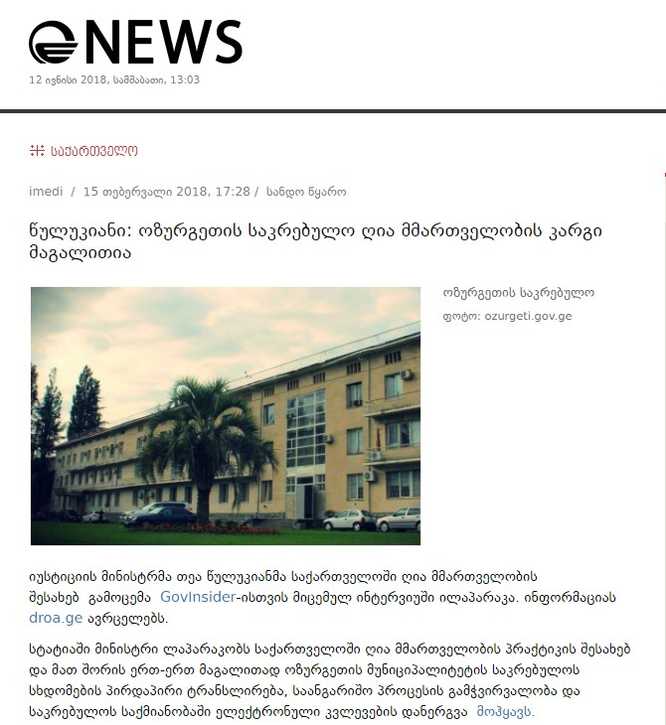
თეა წულუკიანი ოზურგეთის საკრებულოს საქართველოში ღია მმართველობის კარგ მაგალითად ასახელებს
https://imedinews.ge/ge/saqartvelo/48673/tsulukiani-ozurgetis-sakrebulo-gia-mmartvelobis-kargi-magalitia
https://droa.ge/?p=15921
oz.gov.ge
2018წ.

Slide 18
ოზურგეთის მუნიციპალიტეტის საკრებულო OGP - სამომავლო ვალდებულებები
«ელექტრონული პეტიციები»
«სხდომათა დარბაზის ტექნიკურად აღჭურვა»
«ელექტრონული გზამკვლევის დანერგვა»
« თვითმმართველობის მიერ მოსახლოებისთვის გაწეული სერვისების შეფასებისა და მოსახლეობის კმაყოფილების ხარისხის გაზომვის სისტემის დანერგვა »;
oz.gov.ge
2018წ.

Slide 19
ოზურგეთის მუნიციპალიტეტის საკრებულო OGP - გამოწვევები
«მაქსიმალური ჩართულობის უზრუნველყოფა»
«აღმასრულებელი და წარმომადგენლობითი ორგენოების კოორდინირებული საქმიანობა»
«მონაწილეობითი დაგეგმვა და სექტორებს შორის თანამშრომლობის გაძლიერება»
oz.gov.ge
2018წ.

Slide 20

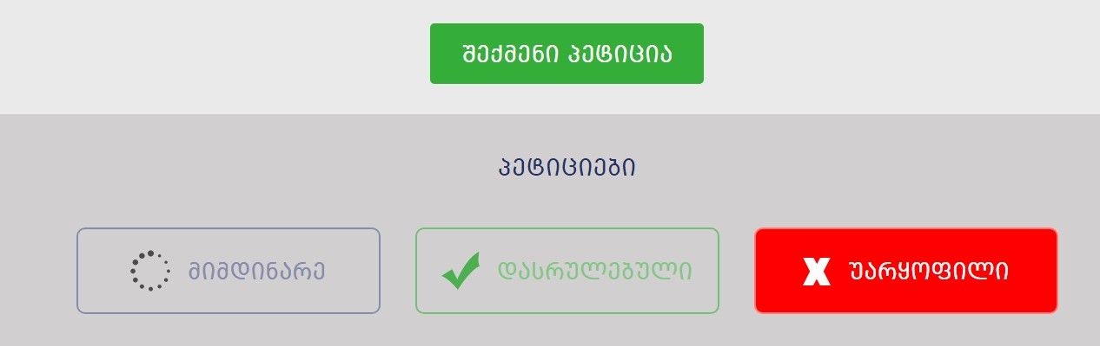
ოზურგეთის მუნიციპალიტეტის საკრებულო ელექტრონული პეტიცია - ახალი რეალობა
ვის აქვს ელექტრონული პეტიციის წარდგენის უფლება?
ელექტრონული პეტიციის წარდგენის უფლება აქვთ ოზურგეთის მუნიციპალიტეტის ტერიტორიაზე რეგისტრირებულ ამომრჩეველთა არანაკლებ 0.5% პროცენტს (- ამომრჩეველი);
oz.gov.ge
2018წ.

Slide 21

ოზურგეთის მუნიციპალიტეტის საკრებულო
ოზურგეთის მუნიციპალიტეტის საკრებულოს მიერ სამართლებრივ აქტებში განხორციელებული ცვლილებები:
მუხლი 10. საკრებულოს სხდომების ტრანსლაცია
საკრებულოს გადაწყვეტილებით შეიძლება მოეწყოს საკრებულოს ღია სხდომების რადიო და ტელე ტრანსლაცია, აგრეთვე ტრანსლაცია ინტერნეტის მეშვეობით.
თუ საკრებულოს ღია სხდომაზე მოსულ დასწრების მსურველთა რაოდენობა მეტია, ვიდრე საკრებულოს სხდომათა დარბაზში დამსწრე პირებისათვის გამოყოფილ ადგილების რაოდენობა, სავალდებულოა სხდომის ტრანსლაცია, ან ტექნიკური საშუალებების გამოყენებით სხდომაზე დასწრების მსურველთათვის სხდომის მიმდინარეობის მოსმენის უზრუნველყოფა.
საკრებულოს სხდომის ტრანსლაციას და მის საჯაროობას უზრუნველყოფს საკრებულოს აპარატი.
oz.gov.ge
2018წ.

Slide 22

ოზურგეთის მუნიციპალიტეტის საკრებულო
ოზურგეთის მუნიციპალიტეტის საკრებულოს მიერ სამართლებრივ აქტებში განხორციელებული ცვლილებები:
მუხლი 82. საკრებულოში სამართლებრივი აქტის ინიციირების წესი
საკრებულოს ნორმატიული აქტის პროექტის შეტანის შემთხვევაში - მუნიციპალიტეტის ტერიტორიაზე რეგისტრირებულ ამომრჩეველთა საერთო რაოდენობის 1%-ს მატერიალურად, ხოლო ელექტრონულად - 0,5%-ს;“.
მუხლი 120. საკრებულოში პეტიციის ინიციირების წესი
oz.gov.ge
2018წ.

Slide 23
ოზურგეთის მუნიციპალიტეტის საკრებულო
ოზურგეთის მუნიციპალიტეტის საკრებულოს მიერ სამართლებრივ აქტებში განხორციელებული ცვლილებები:
მუხლი 135. ადგილობრივი თვითმმართველობის ორგანოების და თანამდებობის პირების
საქმიანობის ამსახველი დოკუმენტების გამოქვეყნება და მათი ხელმისაწვდომობის უზრუნველყოფა
საკრებულოს აპარატი უფლებამოსილია საკრებულოს, საკრებულოს კომისიების სხდომებისა
და დღის წესრიგის თაობაზე დაინტერესებულ პირებთან გააგზავნოს ინფორმაცია, მოკლე ტექსტური
შეტყობინებისა და/ან ელექტრონული ფოსტის მეშვეობით საკრებულოს, საკრებულოს კომისიის
სხდომამდე 2 დღით ადრე.
გაცნობებთ, რომ ოზურგეთის მუნიციპალიტეტის საკრებულოს
მორიგი სხდომა
გაიმართება 2017 წლის 4 ოქტომბერს,11:00 საათზე.
მის. ქ.ოზურგეთი, კოსტავას ქ.#1 საკრებულოს სხდომათა დარბაზი;
oz.gov.ge
2018წ.

Slide 24

ოზურგეთის მუნიციპალიტეტის საკრებულო
ოზურგეთის მუნიციპალიტეტის საკრებულოს მიერ სამართლებრივ აქტებში განხორციელებული ცვლილებები:
მუხლი 123. საკრებულოს მიერ ამომრჩეველთა მოსმენის წესი (საკრებულოს „ღია კარის სხდომა")
ამომრჩეველთა მოსმენა (საკრებულოს ,,ღია კარის სხდომა") ტარდება საკრებულოს
თავმჯდომარის ბრძანებით. ბრძანება გამოიცემა მოსმენამდე 7 დღით ადრე მაინც.
ამომრჩეველთა მოსმენას ესწრება საკრებულოს თანამდებობის პირები და საკრებულოს
წევრები, მერი და მერიის თანამდებობის პირები.
„ღია კარის სხდომაში” მონაწილეობის მისაღებად თვითმმართველ ერთეულში რეგისტრირებულმა ამომრჩეველმა განცხადებით უნდა მიმართოს საკრებულოს აპარატს ,,ღია კარის
სხდომის” ჩატარებამდე ორი დღით ადრე მაინც.
oz.gov.ge
2018წ.

Slide 25

ოზურგეთის მუნიციპალიტეტის საკრებულო OGP- გლობალური სამიტის მონაწილეა
"საქართველოს მთავრობას, როგორც „ღია მმართველობის
პარტნიორობის“ (Open Government Partnership - OGP)
თანათავმჯდომარე ქვეყანას, პარტნიორობის მმართველი
კომიტეტის სახელით, პატივი აქვს, მოგიწვიოთ „ღია
მმართველობის პარტნიორობის მეხუთე“ გლობალურ
სამიტზე, რომელიც თბილისში 2018 წლის 17-19 ივლისს
გაიმართება. გლობალურ სამიტს უმასპინძლებს საქართველოს
პრემიერ-მინისტრი,
ბატონი გიორგი კვირიკაშვილი."
oz.gov.ge
2018წ.

Slide 26
გმადლობთ ყურადღებისთვის
ოზურგეთის მუნიციპალიტეტის საკრებულო

